Slide 1
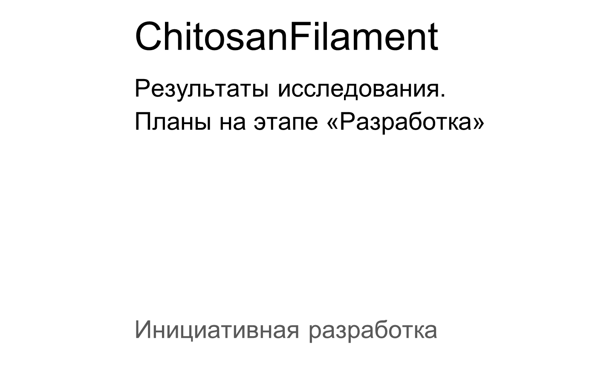
ФГБОУ ВО «КНИТУ»

Slide 2
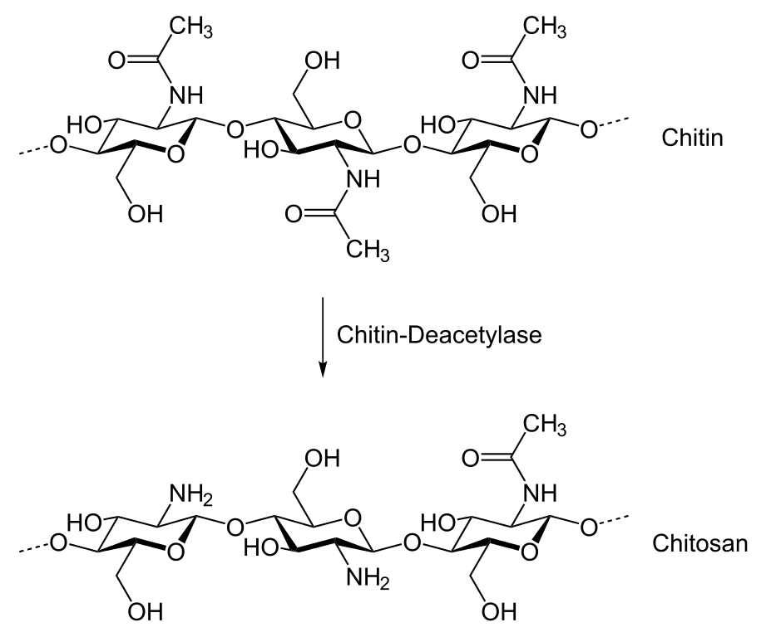
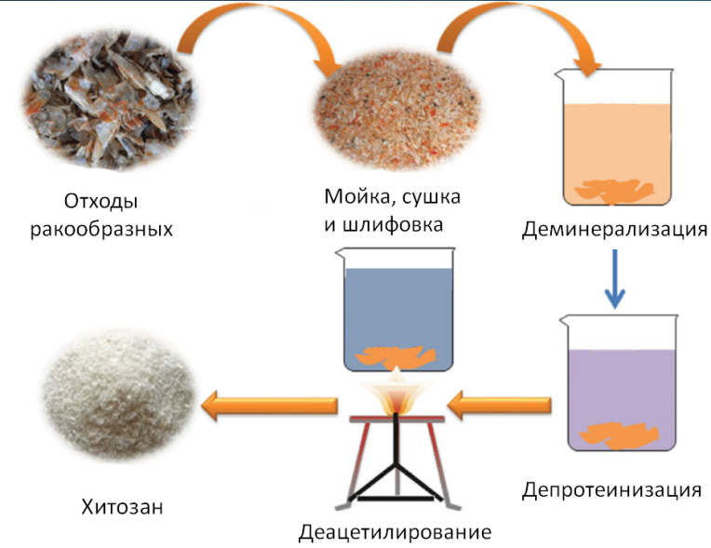
Хитозан
проявляет противомикробные и
кровоостанавливающе свойства
является продуктом резорбции – глюкозамин, входящий в состав хрящевой ткани
способен не просто взаимодействовать с
костной тканью, но
сращивать и заменять её
Notes:
Решение: Заменить титановые на композитные имплантаты, состоящие из натуральных полимеров, а именно: хитозана.
хитозан является полисахаридом, производный от хитина, обладает мукоадгезивными, противомикробными и кровоостанавливающими свойствами
Образует водородные связи, из-за чего может связывать органические водорастворимые вещества
Благодаря своим функциям хитозан может взаимодействовать с костной тканью, помогая ей быстрее восстанавливаться. Более того, комбинирует с важными для организма веществами.
может выступать не только как имплантат, но и скаффолда.

Slide 3
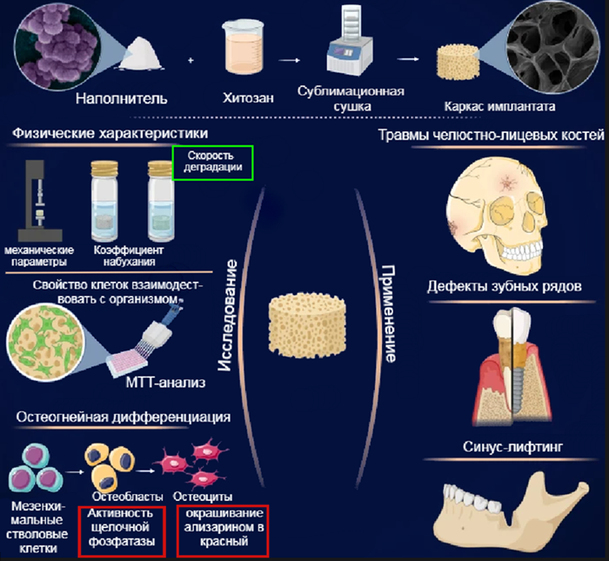
Что
необхо-
димо
сделать:
Notes:
Имплантаты из хитозана можно применять в области челюстно- лицевой хирургии, стоматологических мембран, синус лифтинга

Slide 4
Статистика имплантации челюстно-лицевой части у пациентов за 2022 год

Slide 5
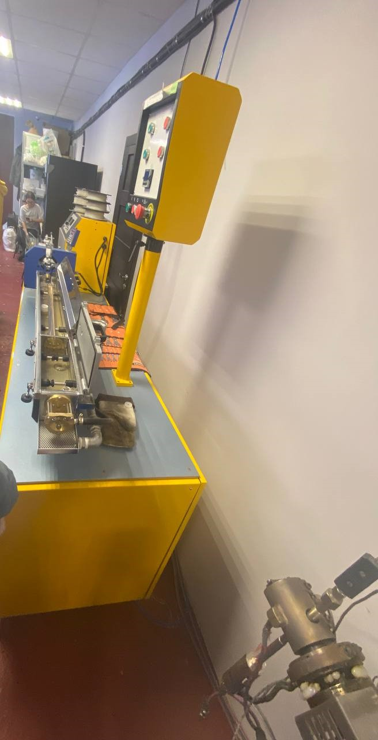
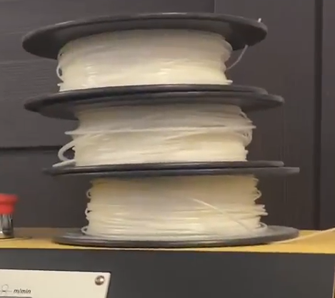
Прототип
Notes:
Пообщавшись с нашим потенциальным клиентом, врачом челюстно-лицевой хирургии из КГМУ, который готов работать с нашим филаментом, мы выявили ряд важных аспектов:
1) На 1 месте стоит благополучие пациента, поэтому для врачей является плюсом отсутствие повторной операции;
2) Тому подтверждение главный принцип всех врачей – «Не навреди»;
3) Врач всегда со стороны гуманизма, поэтому он не смотрит на экономическую сторону повторной операции.

Slide 6
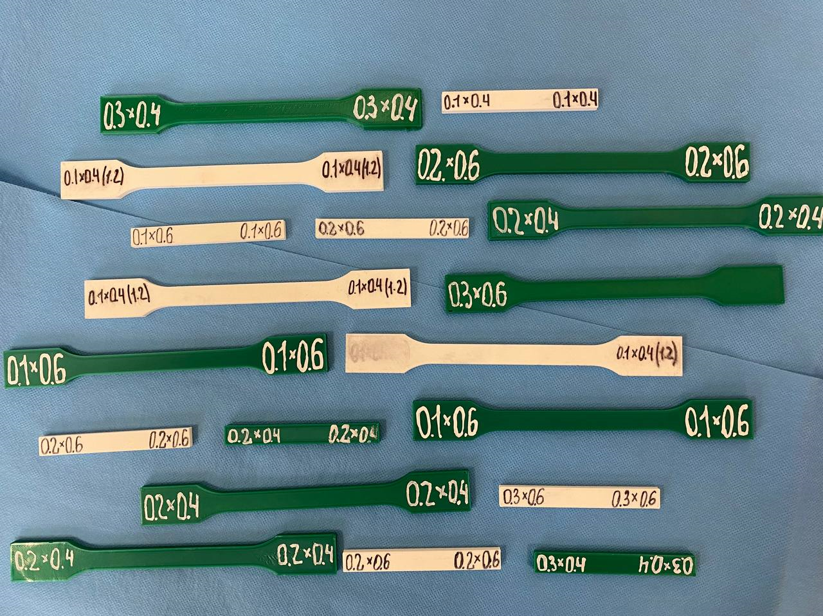
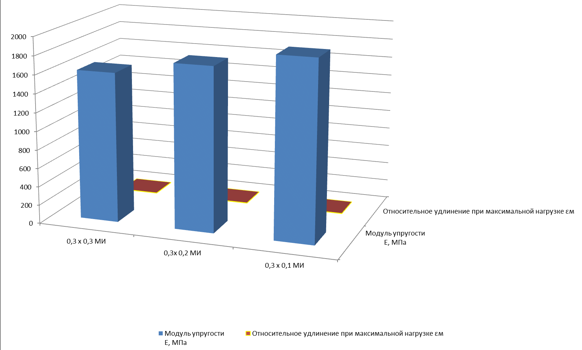
Тестирование

Slide 7
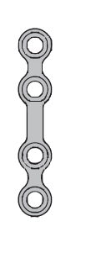
Рынок
 | Титановый имплантат | Имплантат на основе хитозана
Цена, ₽ | от 1200 | от 800
По статистике каждую минуту 17 человек получают
самые различные переломы
Notes:
Составив соотношение смеси, была рассчитана цена за одну пластину для челюстно-лицевой травмы

Slide 8
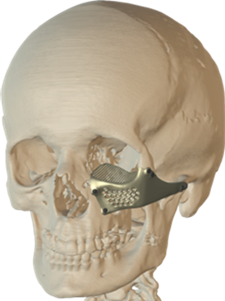
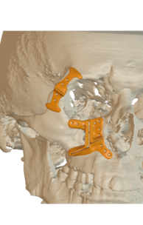
Пользователь и его проблема
Пациенты с различными переломами
нуждаются в наиболее комфортном лечении.
В России же используются только
титановые имплантаты, имеющие ряд недостатков:
– вероятность отторжения организмом
– возможность развития инфекции
– повторные операции
Notes:
В настоящее время используют титановых импланты, которые наряду с прочностью являются еще и инертными по отношению к тканям пациента. Однако они не лишены недостатков. К ним, прежде всего, относятся: - возможность развития эндогенной инфекции; - возможность адаптивной перестройки кости, что может приводить снижению прочности костной; - боль(оттожение). факторы приводят к тому, что со временем используемые фиксаторы должны удаляться. Что может также может привести к новым операционным травмам со всеми вытекающими из этого рисками.

Slide 9
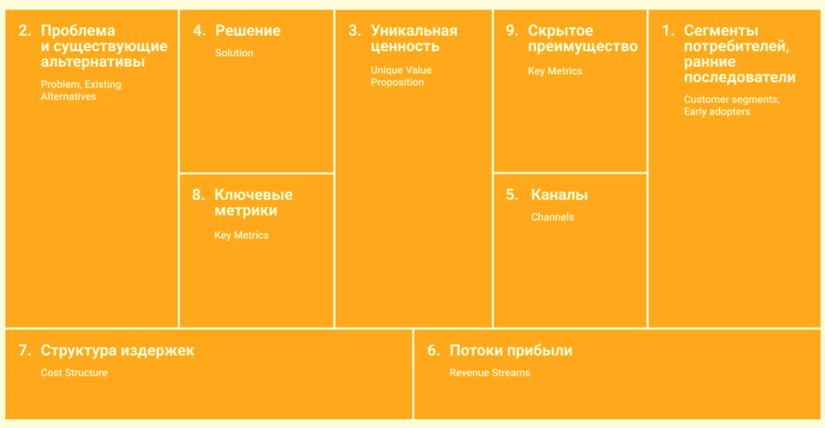
Биорезорбируемый
или биоактивный
имплантат с заменой у недостающих частей костной ткани
– меньше вероят-ность в отторжение имплантов
– имплантаты на основе нату-ральных веществ, а не синтетических
– возможность регулировки резор-бции имплантата в организме с по-мощью технологии производства
– нет необходимос-ти в повторных операций
Оборудование, которое поможет испытать и создать
имплантат
Трудное восстанов- ление операции при возможной
непереносимости титановых имплан- татов организмом
– Пациенты
– Медицинские организации
Зарубежные аналоги
используют резорбируе-
мые имплантаты, но они
не будут являться
дополнением костей.
Российские
производители
используют лишь
титановые имплантаты
Официальный сайт
Реклама в интернет
источниках
хитозан
гидроксиапатит
полимолочная и уксусная кислота
Регистрация имплантата по ст.38 N323-ФЗ
Закупка сырья
Прибыль с индивидуальных заказов

Slide 10
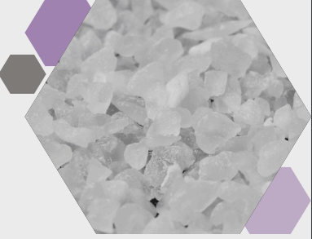

Аналоги
Компания «Bioretec Ltd.» (FI-33710, Тампере, Финляндия)
более 20 лет создает биорезорбируемые имплантаты с помощью собственной рецептуры, состоящая из:
        PLGA
        TCP
        Ca
        Zn
        Mg
Компания «Dioxaprene ® 100 M, Poly-Med, Inc.» (Андерсон, Южная Каролина, США) является лидером в области создания биорезорбируемых материалов на основе:
  PDO
  PLGA
  PLCL
  PLLA
Notes:
Были рассмотрены компании, которые занимаются создание филамента с помощью биорезорбируемых материалов.
По рассмотренным данным ни у одной компании нет зарегистрированных имплантатов на основе хитозана.

Slide 11
Маркетинг
Необходимо создать сайт, который будет рассказывать врачебному сообществу о преимуществах нашего будущего имплантата.
Мы можем разместить свои рекламные баннера на разнообразных порталах для пациентов. Тогда пациент приходя в клинику поинтересуется у врача, можно ли ему установить именно такой имплант. Кроме того, на различных научных конференциях/форумах мы будем рассказывать про преимущество рецептуры имплантата.
Ключевой показатель: количество успешно проведенных операций с использованием имплантата на основе хитозана.

Slide 12
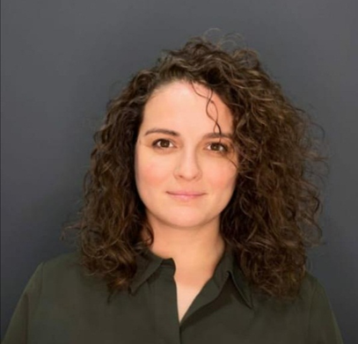
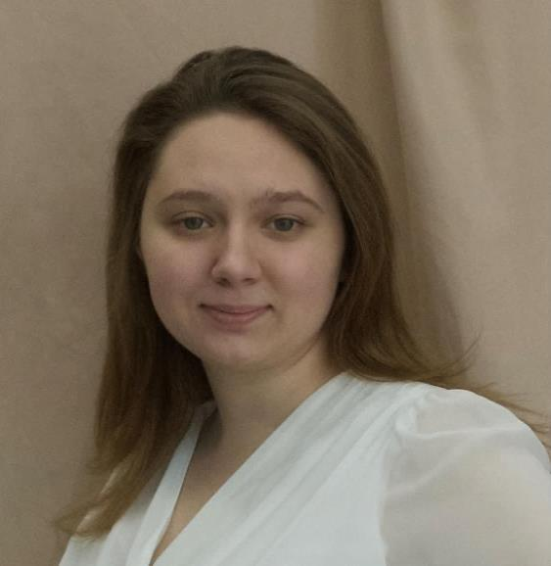

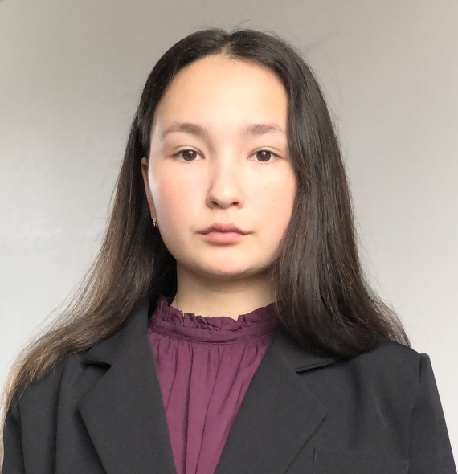
Команда
Сиразетдинова Элина
Ильдаровна
Бакалавр кафедры
«Медицинская
инженерия», КНИТУ
Галимзянова Резеда Юсуповна
Доцент кафедры «Медицинская инженерия», КНИТУ
Петрова Мария Александровна
Бакалавр кафедры
«Медицинская
инженерия», КНИТУ
Носкова Диана
Владимировна
Бакалавр кафедры
«Медицинская
инженерия», КНИТУ

